Slide 1
脂蛋白研究进展
报告人 许荣仁

Slide 2
主要议程
非线性相关
验证集效果
保留不同组分
下一步计划

Slide 3
非线性相关
01

Slide 4
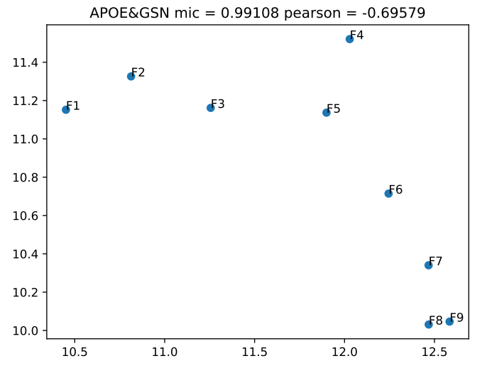
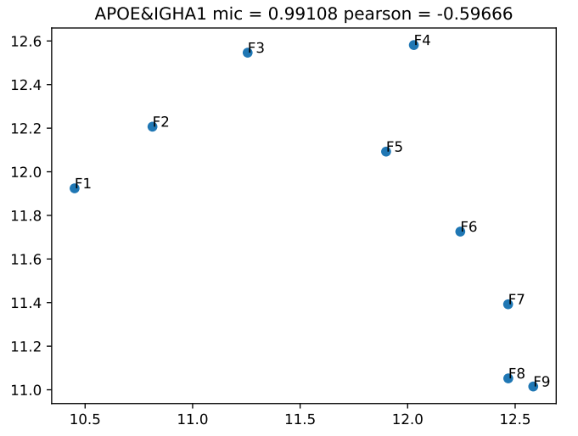
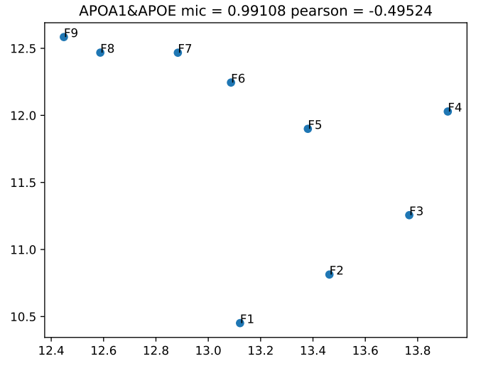
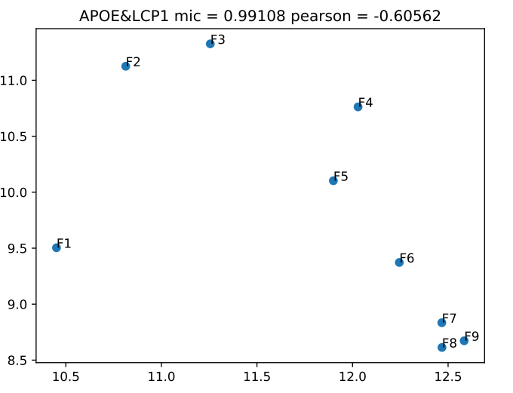
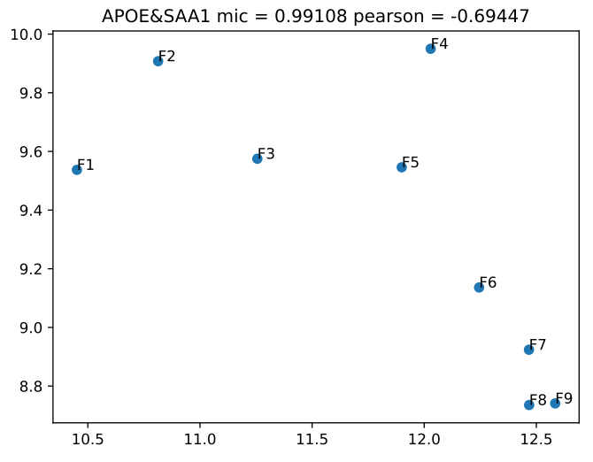
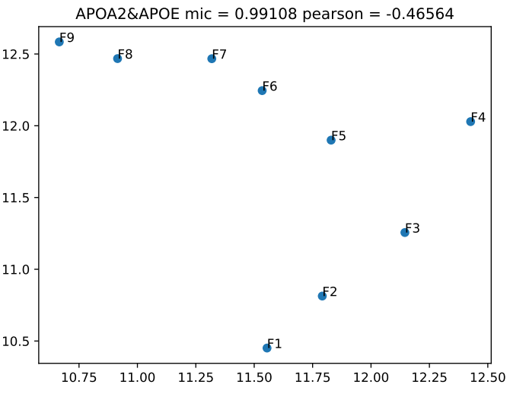
SM171, CEC class=1
Notes:
SM171,CEC class1

Slide 5
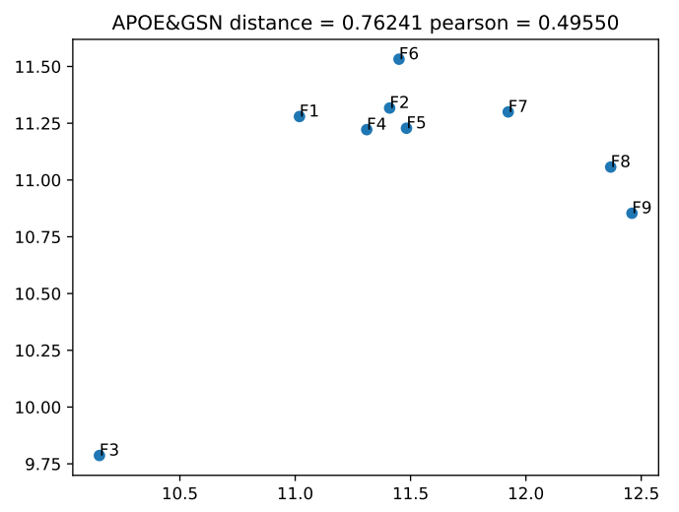
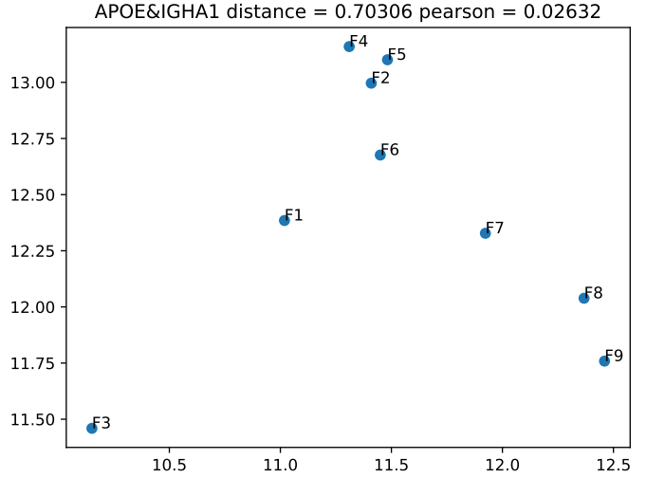
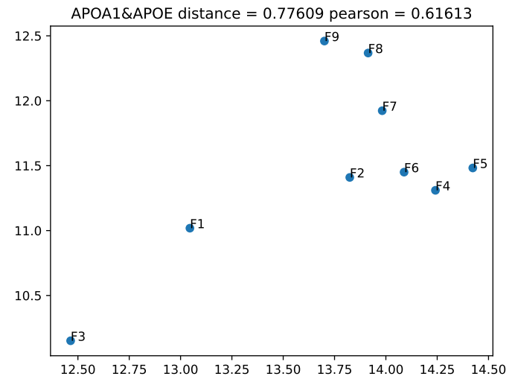
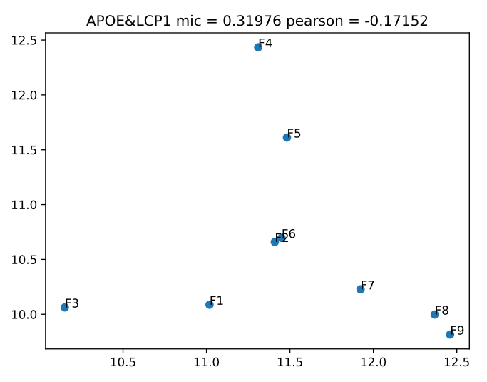
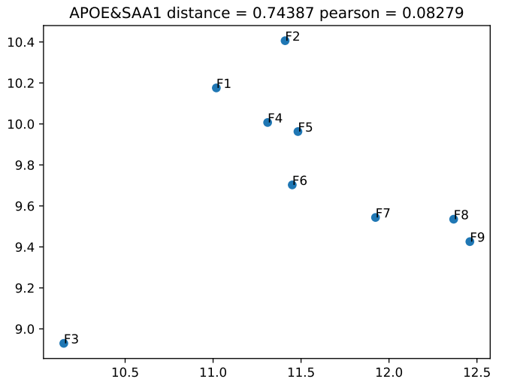
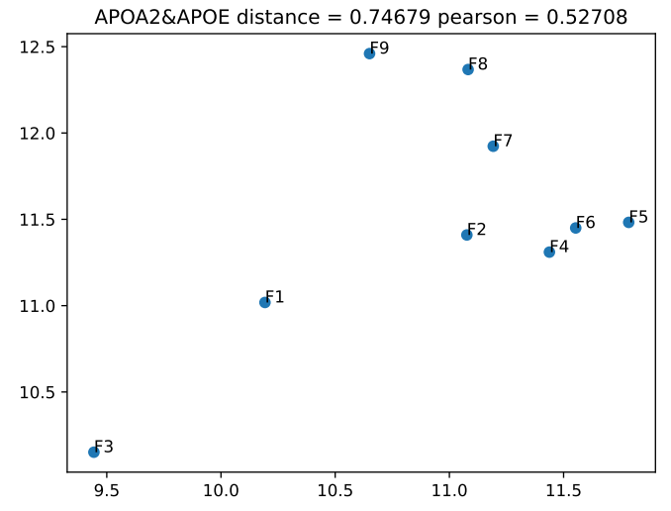
SM13, CEC class=0
Notes:
SM13, CEC class 0

Slide 6
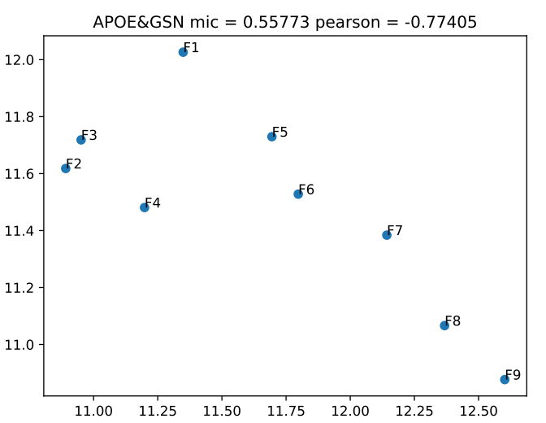
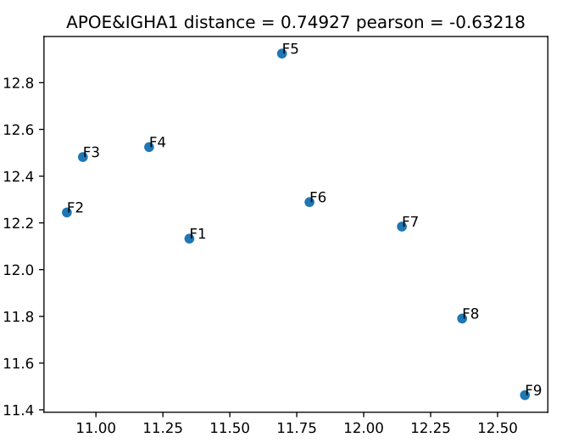
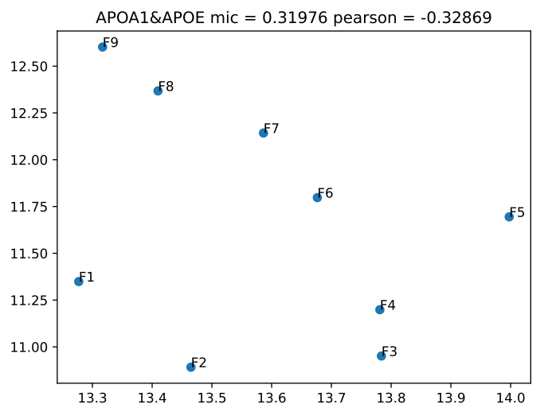
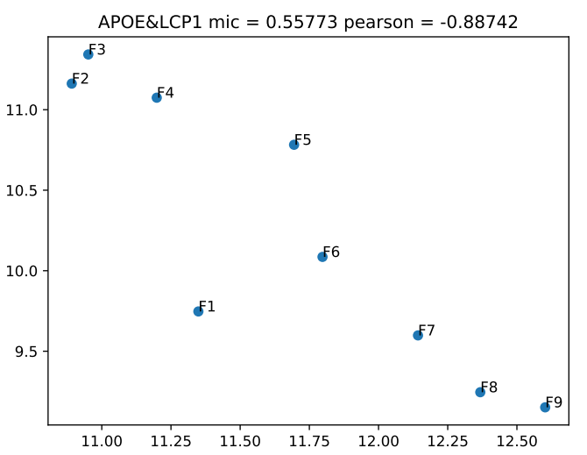
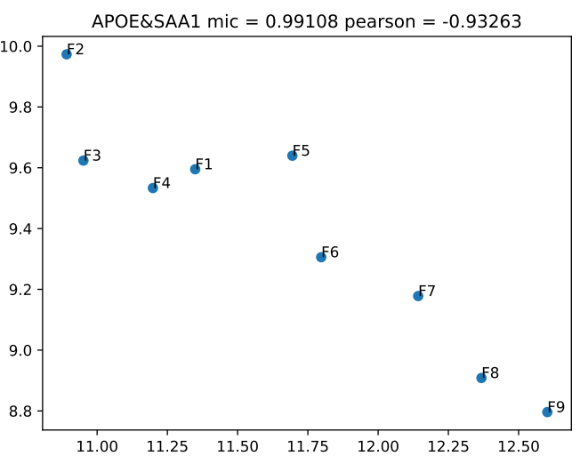
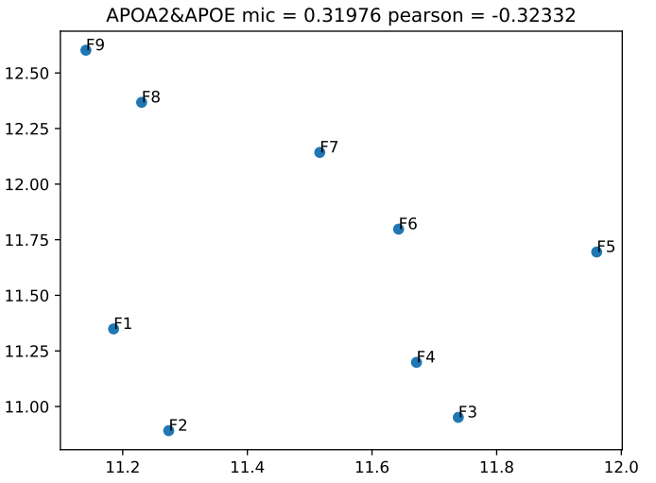
SM47, CEC class=2
Notes:
SM47,CEC class2

Slide 7
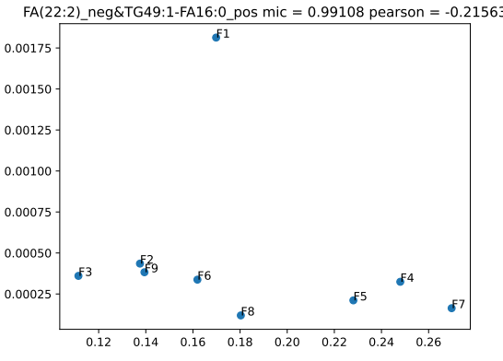
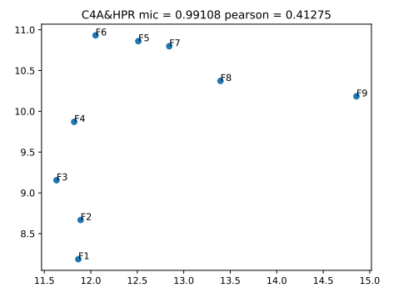
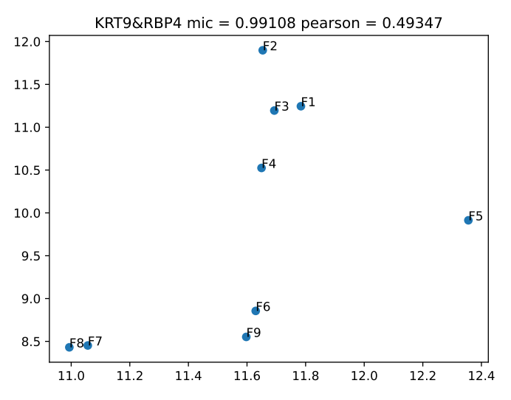
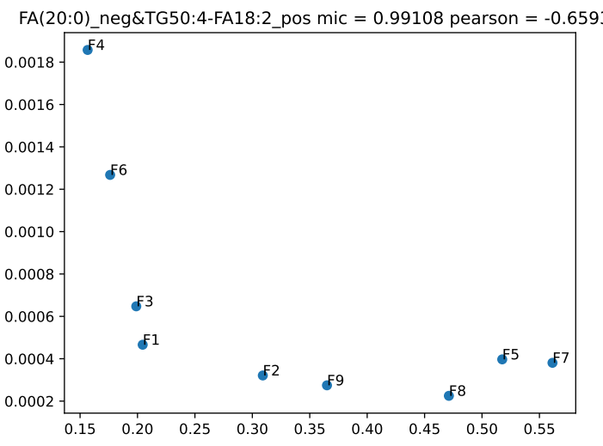
其他分布
Notes:
SM171

Slide 8
验证集效果
02

Slide 9
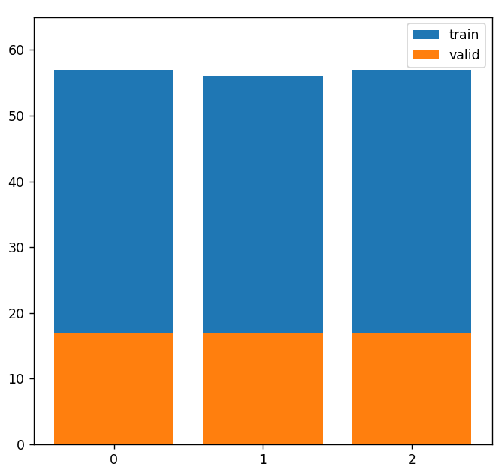
划分验证集
30%（n=51）
各类别均匀
不参与特征选择

Slide 10
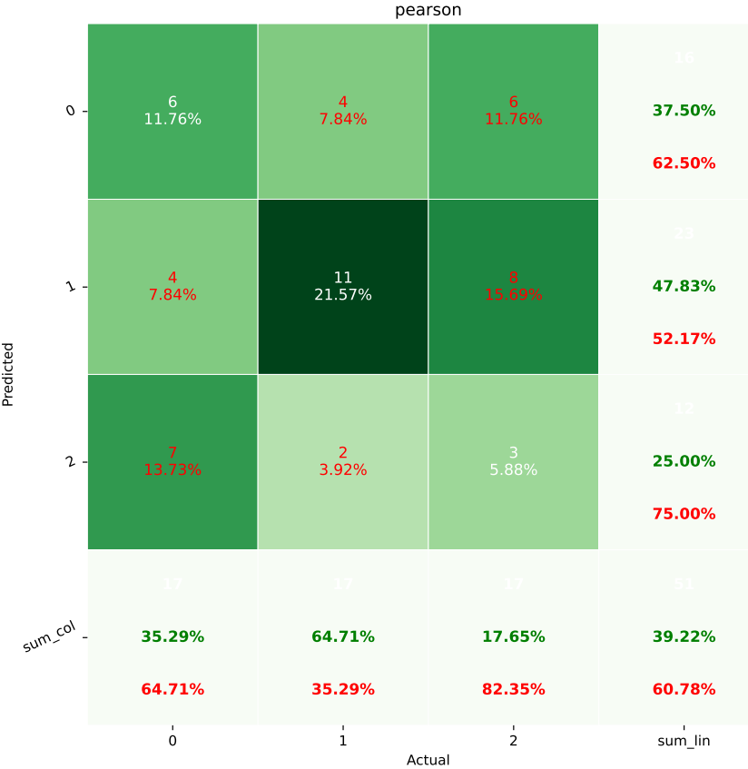
pearson
68.24 => 39.22

Slide 11
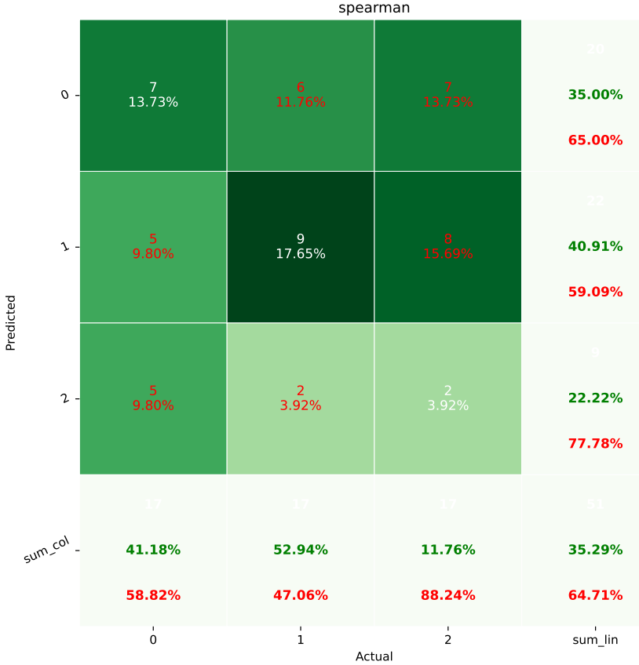
spearman
75.29 => 35.29

Slide 12
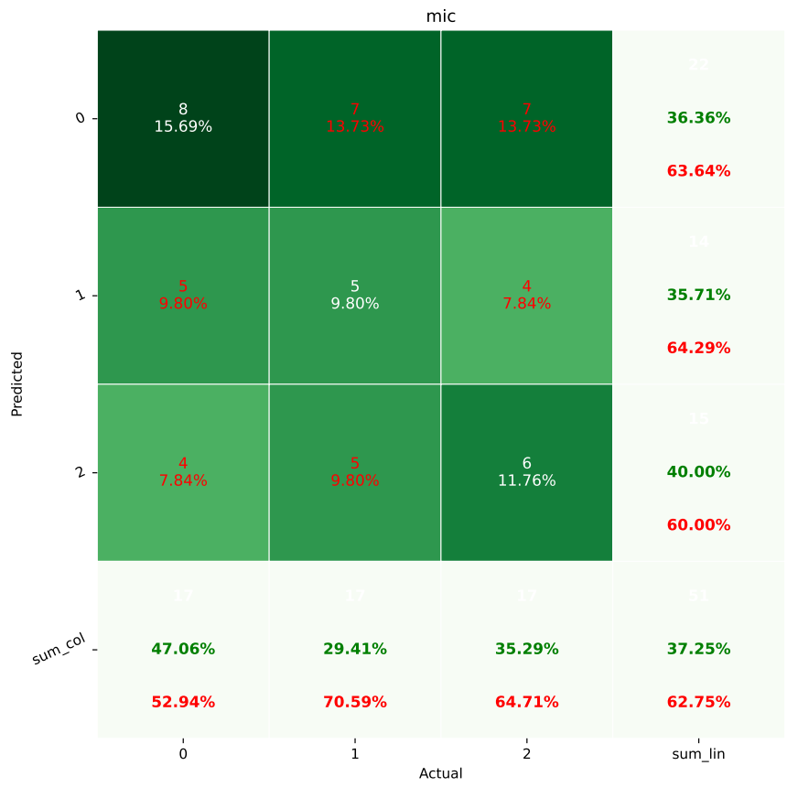
mic
90.59 => 37.25

Slide 13
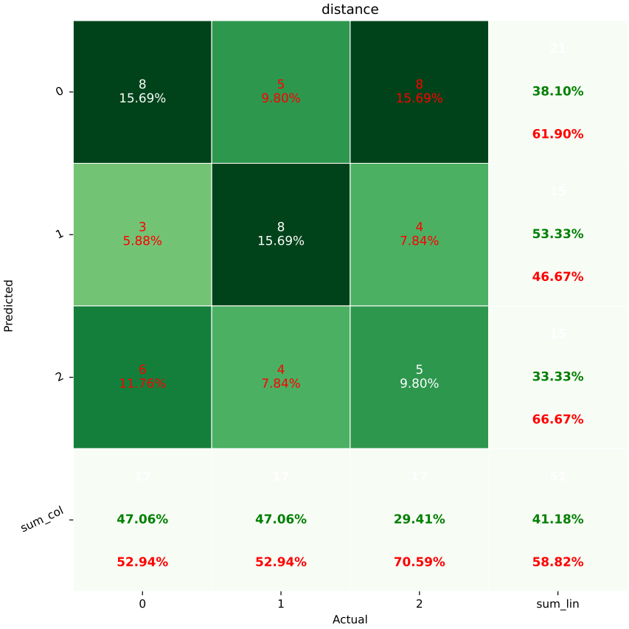
distance
88.24 => 41.18

Slide 14
保留不同组分
03

Slide 15
保留不同分组
0，8都保存
1~7保留1、5、6组
保留0，2，4，6，8
共36种组合

Slide 16
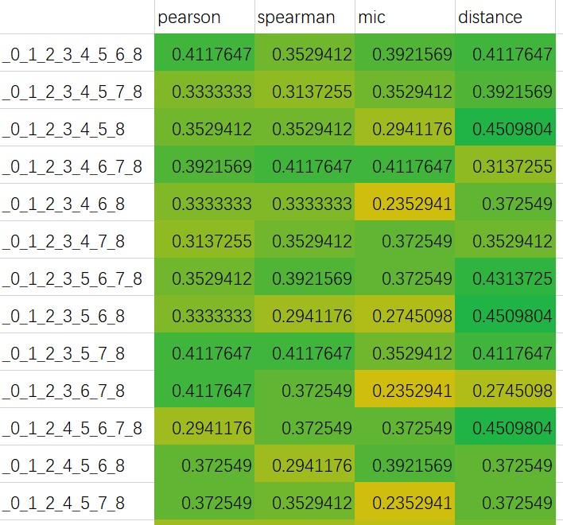
保留不同组的准确性
max=0.490

Slide 17
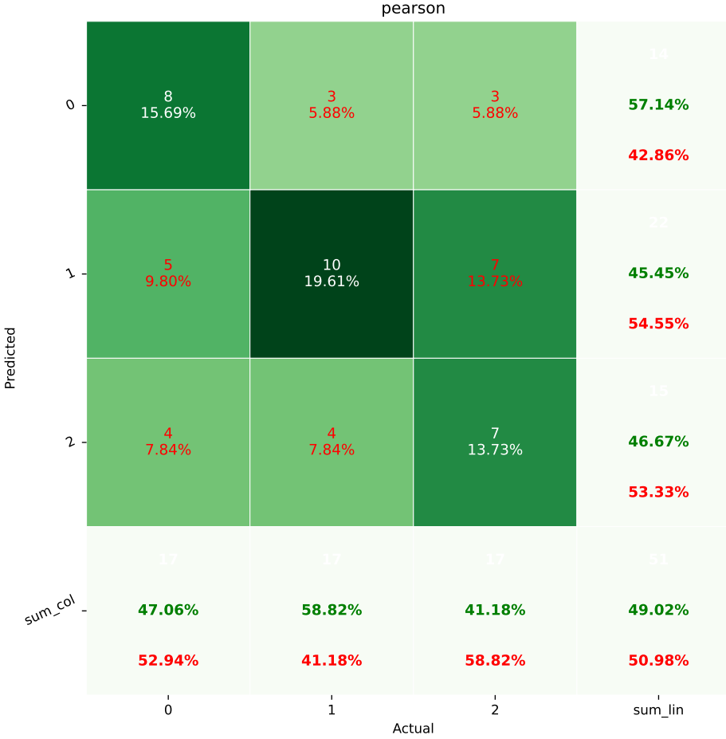
皮尔逊相关系数
459个相关系数
0_1_3_4_6_7_8

Slide 18
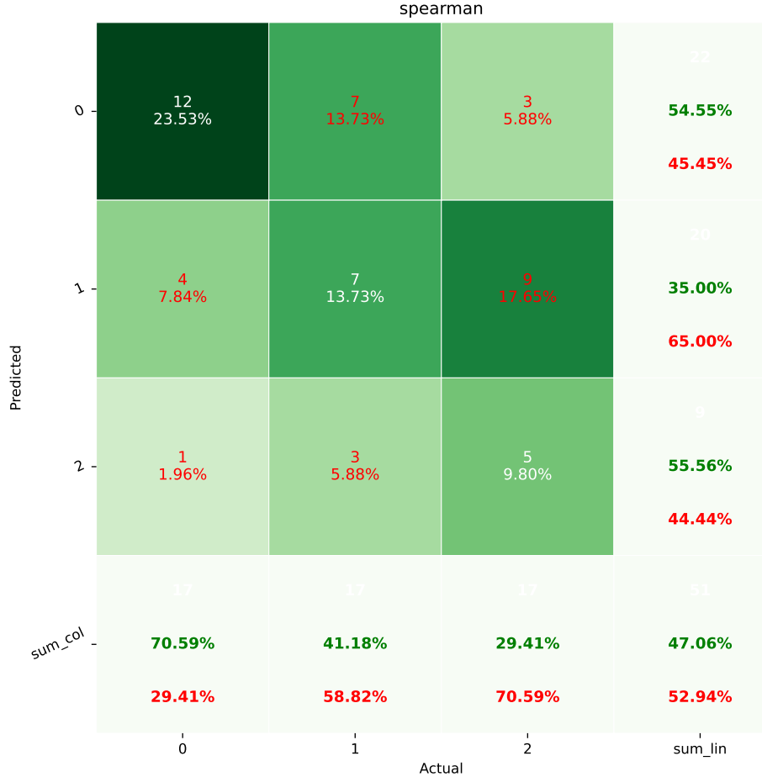
斯皮尔曼相关系数
299个相关系数
0_2_3_4_5_6_8

Slide 19
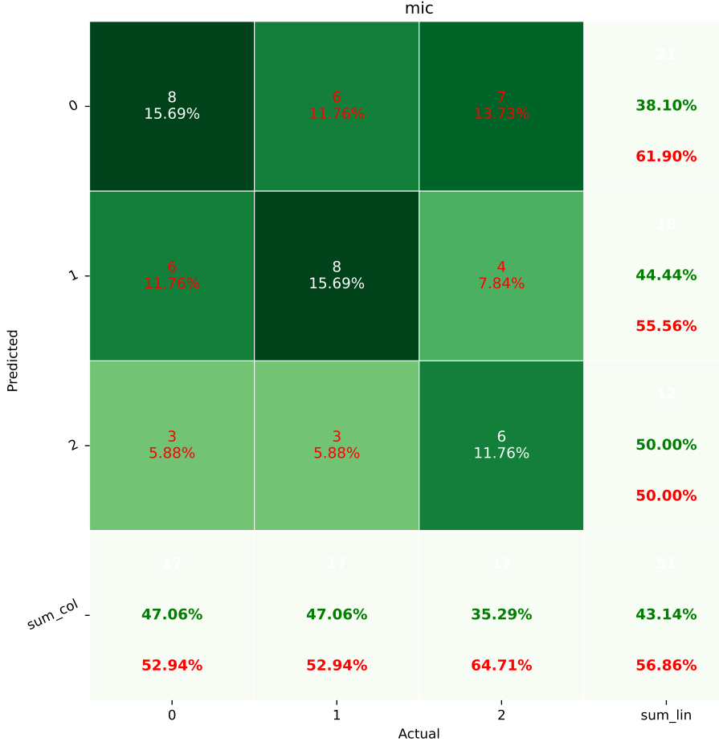
最大信息数
190个相关系数
0_7_8

Slide 20
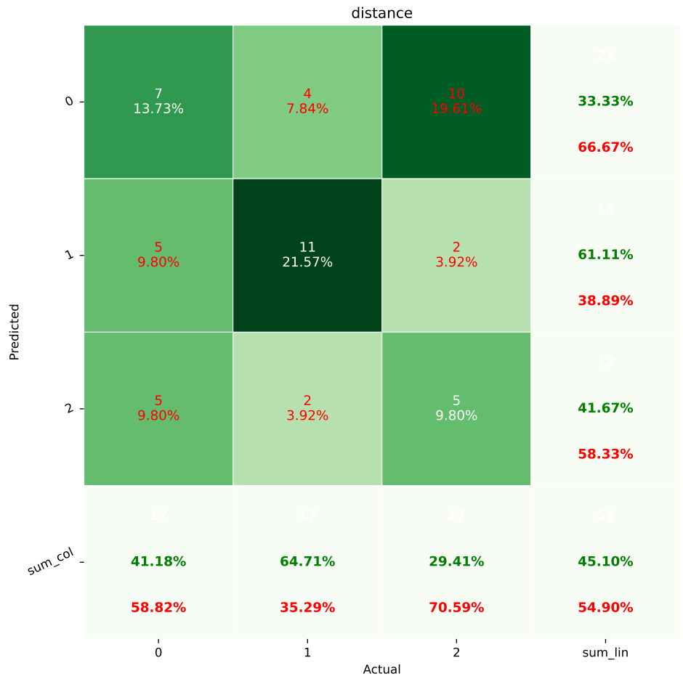
距离相关系数
238个相关系数
0_1_2_4_5_6_7_8

Slide 21
下一步计划
04

Slide 22
下一步计划
对序列进行相似性评价/聚类的方法
用不同的方法选择特征，进行验证

Slide 23
谢谢！

